Slide 1
Remove Handwritten Struck-Out Text from Mathematical Answer Sheets viaDeep Learning
Group 20

Slide 2
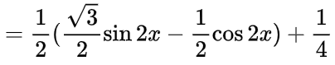
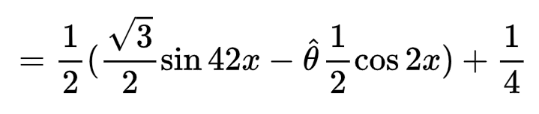

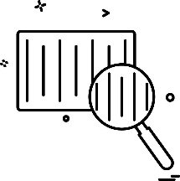

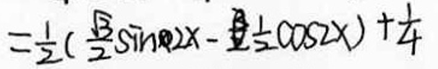
Problem: Struck-out Text in OCR
In auto-grading system, the accuracy of OCR affect matters.
In practice, struck-out text severely disturb the recognition of text and formulas.
Wrong
Answer
? ? ?
Notes:
在开发自动批改系统的过程中，手写OCR的准确率是至关重要的
而在实际操作中，我们发现，被涂改的文字会严重干扰对文字和公式的识别
（如图所示，学生在写下公式的时候难免出现涂改，而现有的OCR引擎普遍会将涂改识别成各种其它字符）(20s)

Slide 3
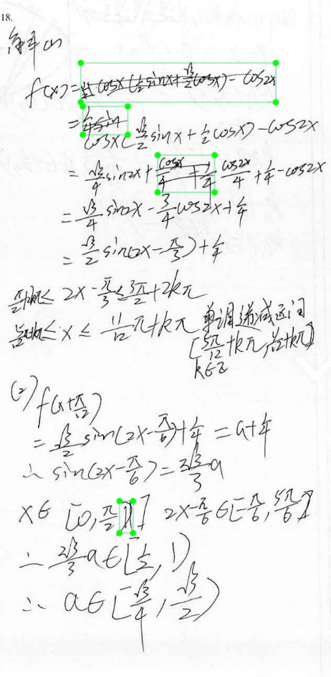
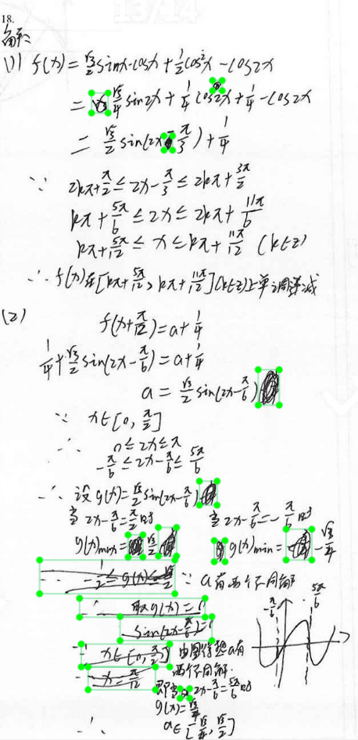
Difficulties
We regard the removal of struck-out text as object detection problem. Use rectangle bounding box to bound struck-out area.
There is a big gap between main stream datasets (COCO, VOC) and our expected dataset;
Notes:
我们把对涂改字的移除视作目标检测问题，使用矩形bounding box来框住涂改，这样后续我们可以将框清空来移除涂改
此外(10s)
需要检测的目标往往面积较小，且部分涂改痕迹可能本质上并非是真正意义上的“涂改”
目前该领域内关注度较少，且基于深度学习的方法也未被大量使用。
----------------------------------------------------------------------------------------------------------
由于我们研究的是对数学答题纸的识别和涂改移除，已有的开源数据集和我们的任务差异都比较大，
所以我们自建数据集
数据集包含632个人对一道三角函数解答题的过程，标注了所有语义上属于涂改的区域，并经过两次检查

Slide 4
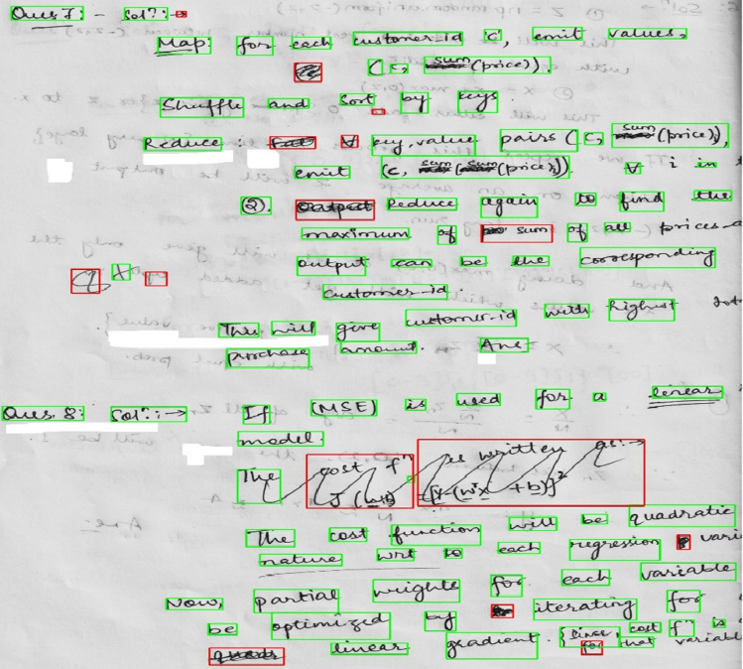
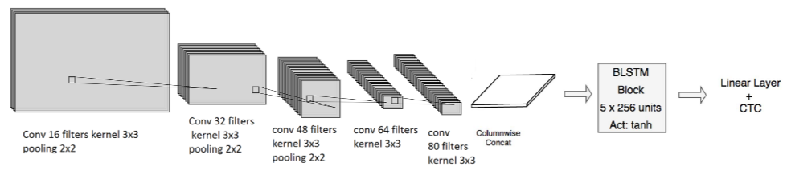
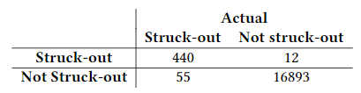
Previous Work
Connected Component + Classification
Average Classification Rate = 0.85
OCR pipeline
9% Character Error Rate
Notes:
已有的涂改移除工作比较少，而且绝大多数都和包含大量数学公式的场景没有关系。
这是具有代表性的两项工作
一个是先通过连通域算出bounding box，然后对bounding box进行分类，对单词层面的涂改比较有效，但是对于涂改嵌入在词中间的普遍不能识别
另一个是采用直接使用一个OCR识别的pipeline，使用OCR结果进行比对测试，效果有限，而且针对的数据集和我们期望的应用场景有较大差距

Slide 5
Our Main Work
Notes:
1. Benchmark， 我们测试了一些经典的、基于深度学习的目标检测算法在该任务上的表现，
2. 提出部分可能的改进方案，并基于部分模型予进行实验验证

Slide 6
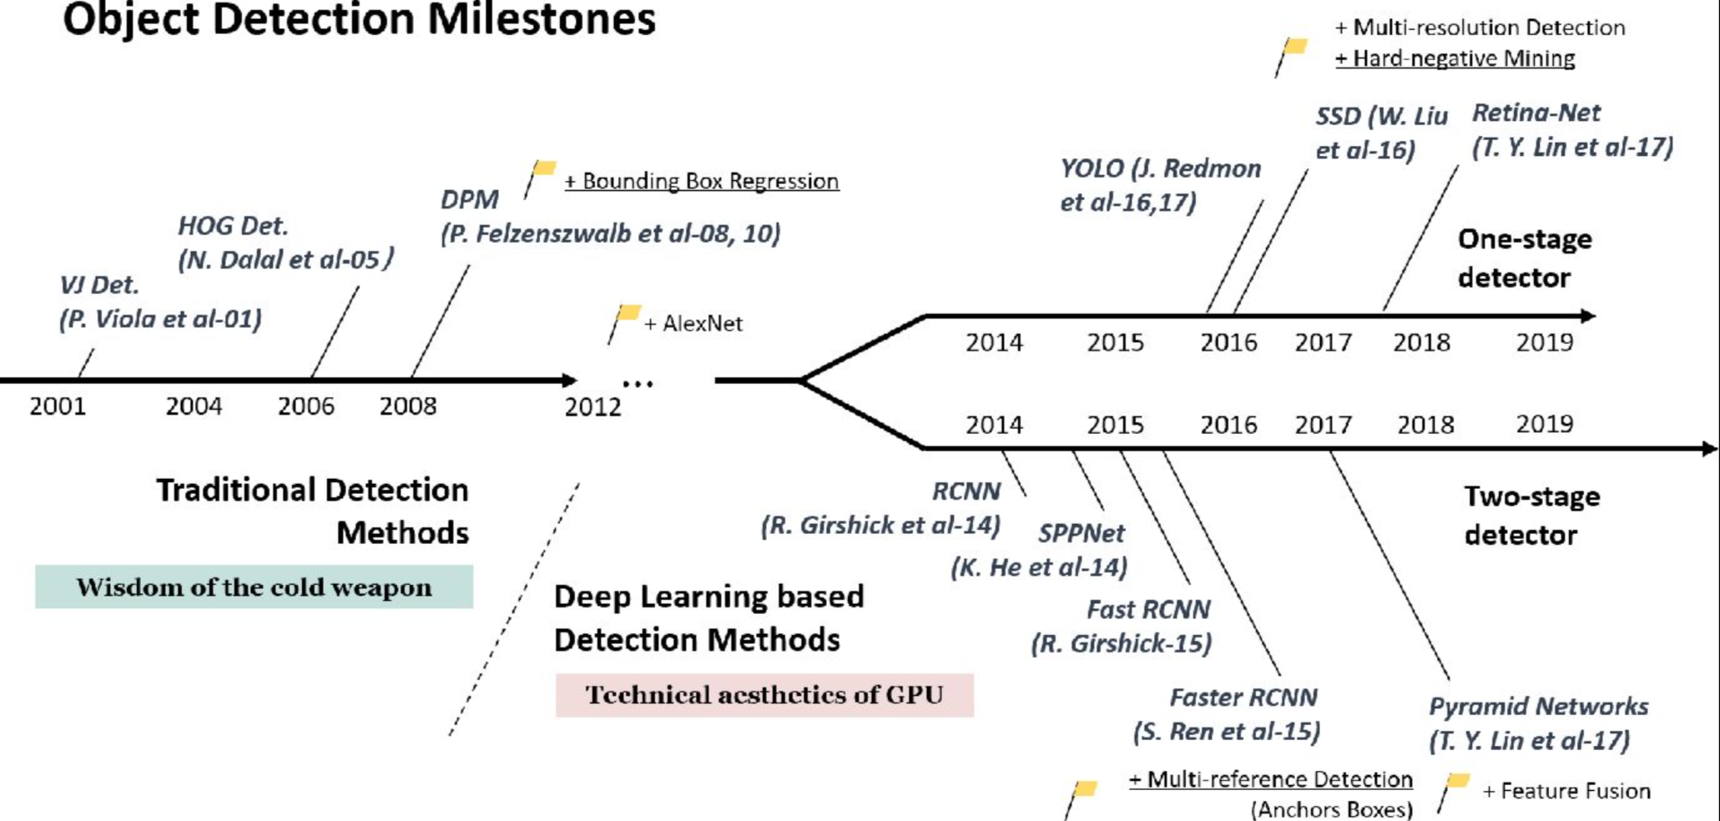
Object Detection Milestone

Slide 7
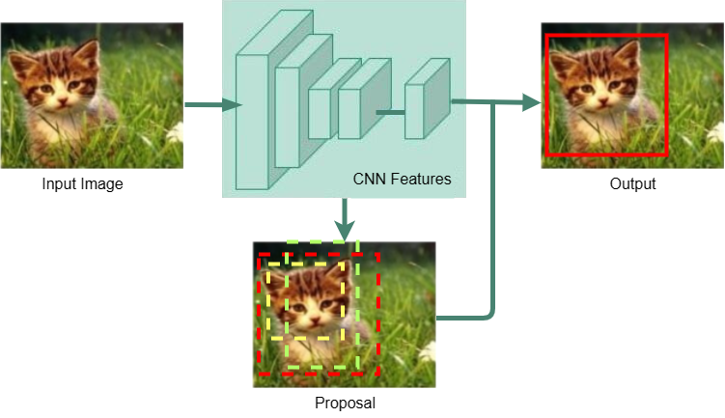
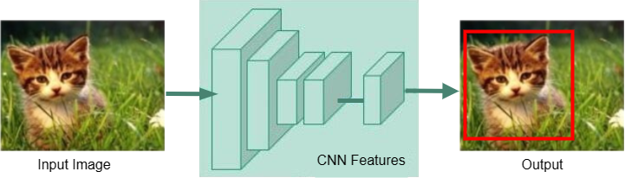
two-stage vs one-stage
Two stage model（如Faster RCNN）包括proposal和classification两个步骤，第一步先生成候选框，第二步再对每个候选框分类；
One stage（如YOLO，SSD）则一步到位，直接在网络中提取特征来预测物体分类和位置；
Two-stage models: (Faster-RCNN, etc)
Proposal & classification
Generate bounding boxes, then classify these boxes

Slide 8
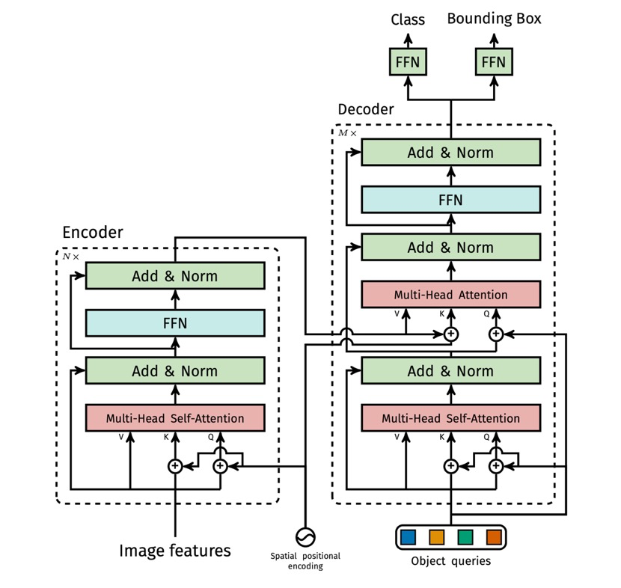
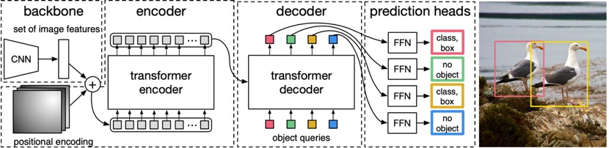
Transformer-based Model: DETR
Nicolas Carion et al, ECCV 2020.
Notes:
基于Transformer的目标检测方法中最为经典的就是发表于ECCV2020上的DETR。传统检测方法需要依赖手工设计的组件来生成高质量的anchor，或者是用来保留所有候选框中最好的一个，而DETR简化了原有的复杂pipeline，用整体的总loss来指导整个模型的优化，实现了端到端的目标检测。

Slide 9
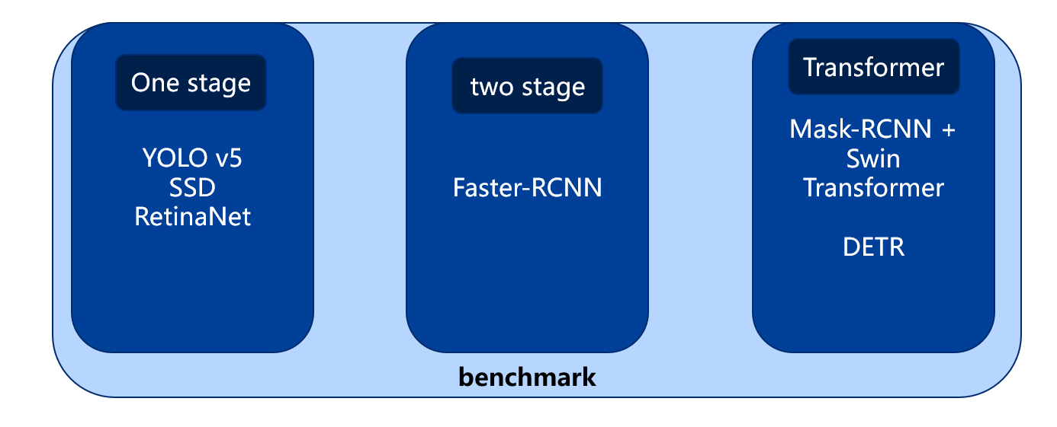
Experiments
Dataset:
Our own customized dataset;
632 images with COCO-style or VOC-style;
Random split: train : val : test = 8 : 1 : 1;
Experiment design:
Benchmark (containing 6 main models);
Two-stage: Faster-RCNN (ResNet 50);
One-stage: YOLO v5, SSD (VGG 16), RetinaNet (ResNet 50);
Transformer-based: Mask-RCNN, Cascade-RCNN (Swin-Transformer);
Data augmentation: YOLO v5; cascade rcnn + swin-transformer;

Slide 10
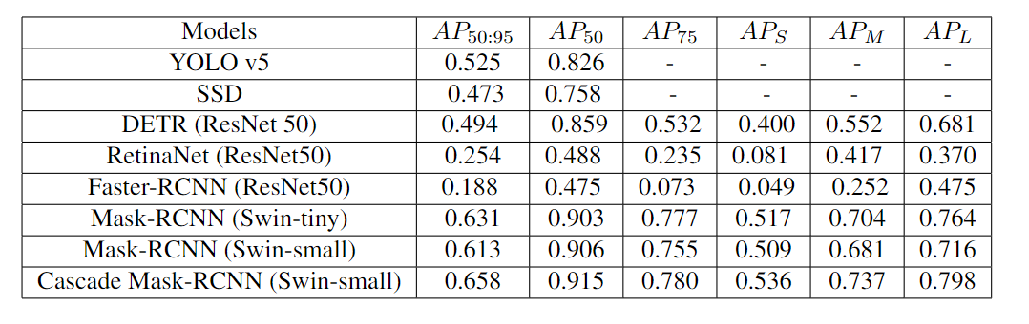
Benchmark Results

Slide 11
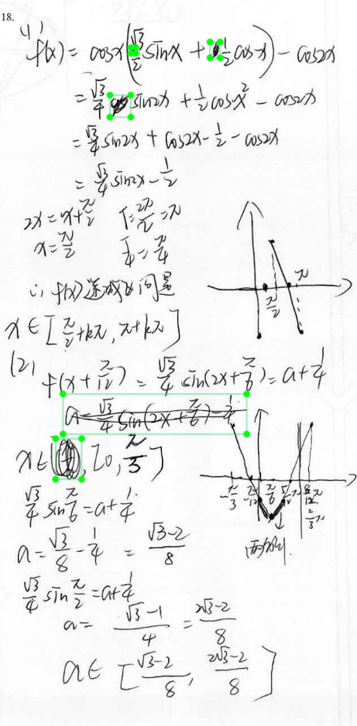
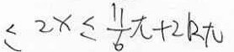
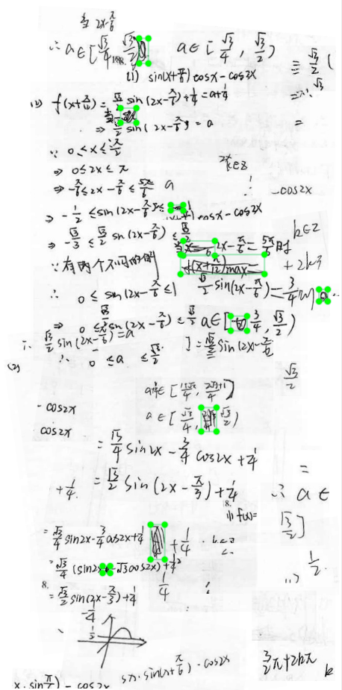
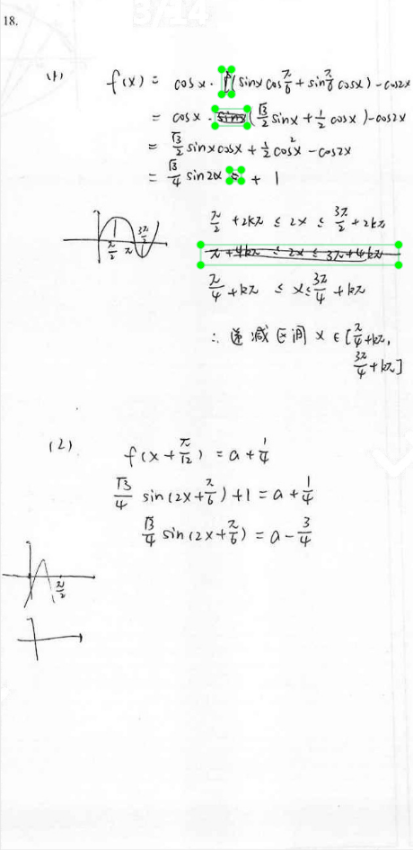
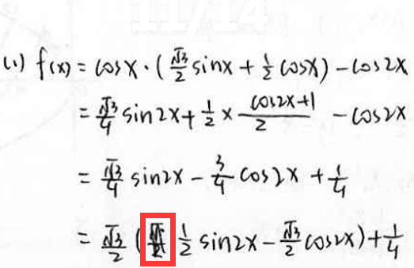
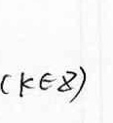
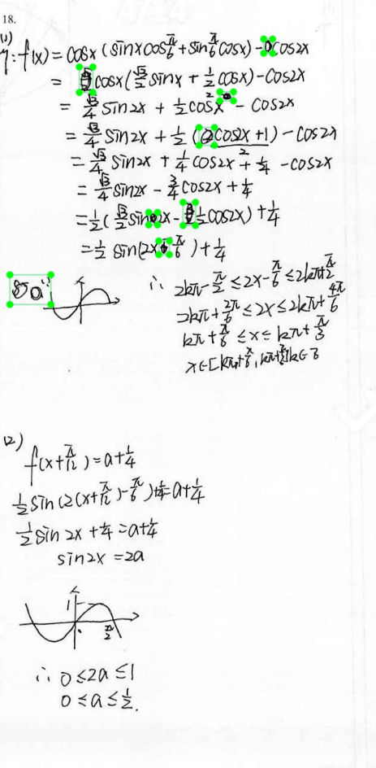
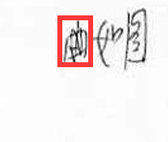
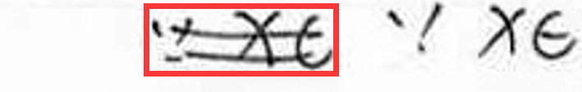
Augmentation: Method
Cut
Transform
Stick
Notes:
考虑到现有的很多模型自身就包含一些有限的数据增广，我们使用了更加激进的切割、变换、黏贴的数据增广方法。
首先对于原数据，我们随机选取区域进行切割，在这个过程中我们会确保没有黑色像素处于切割边界上，以及所有bounding box要么在切割内部，要么在外部，不会被穿过；这样我们就能获得一系列切出来的子图，哪些位于子图内部的bounding box也会被迁移过去。
-------------------------------------------------------------------------------------
然后，生成每一张增广图的时候，我们以一张空白图为基础，随机贴上经过变换的子图，这些变换包括随机的缩放、伸缩、高斯模糊，对于没有bounding box的子图还会进行10°以内的旋转。在贴上的时候我们会确保黑色像素不会有所重叠，这是通过两张图对应位置乘积判定的，此外bounding box会被迁移到新生成的图上。
我们一共生成了10倍，也就是6320张增广图。

Slide 12
Augmentation: Results and Analysis
Model | AP50:95 | AP50 | AP75 | APs | APm | APl
Cascade Swin | 0.658 | 0.915 | 0.780 | 0.536 | 0.737 | 0.798
Cascade Swin + aug | 0.596 | 0.888 | 0.692 | 0.507 | 0.694 | 0.677
Yolov5 | 0.525 | 0.826 | - | - | - | -
Yolov5 + aug | 0.469 | 0.838 | - | - | - | -
Possible reasons:
Augmentation includes too much noise.
Original data is enough in variance.
Notes:
我们在表现最好的其中两个模型，也就是Cascade Swin和Yolov5上，使用增广得到的数据进行补充训练，发现AP性能基本有所下降。
可能的原因是：增广方法比较粗糙，引入了太多的噪音，甚至可能和原数据的分布有一定的区别；以及原数据可能在数量和质量上已经比较充足了，以至于增广并不能带来效果提升

Slide 13
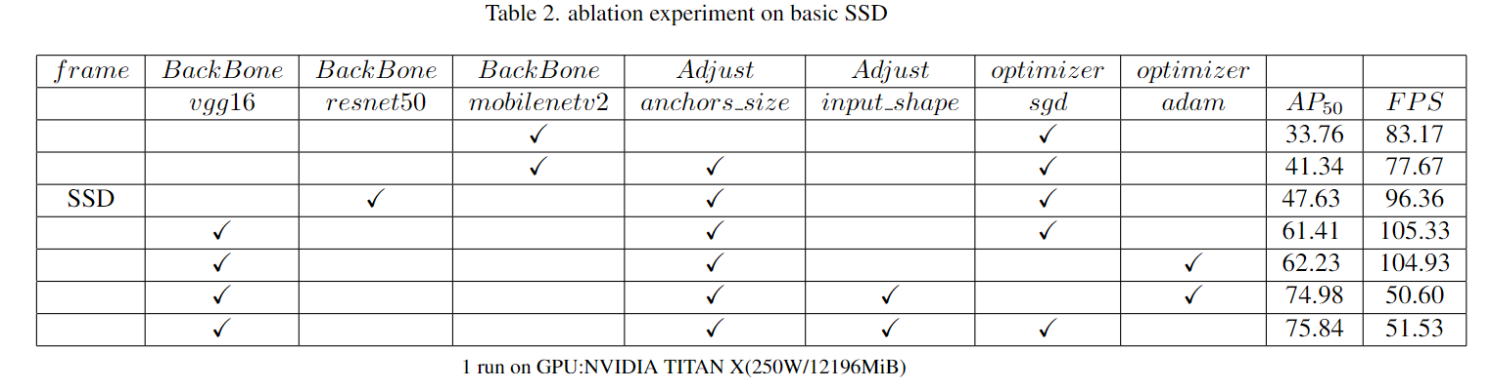
在基础SSD下的消融及对比实验
Vgg16是最好的主干网络
调大输入尺寸和调小锚框可以极大提升MAP
但是也导致速度变慢

Slide 14
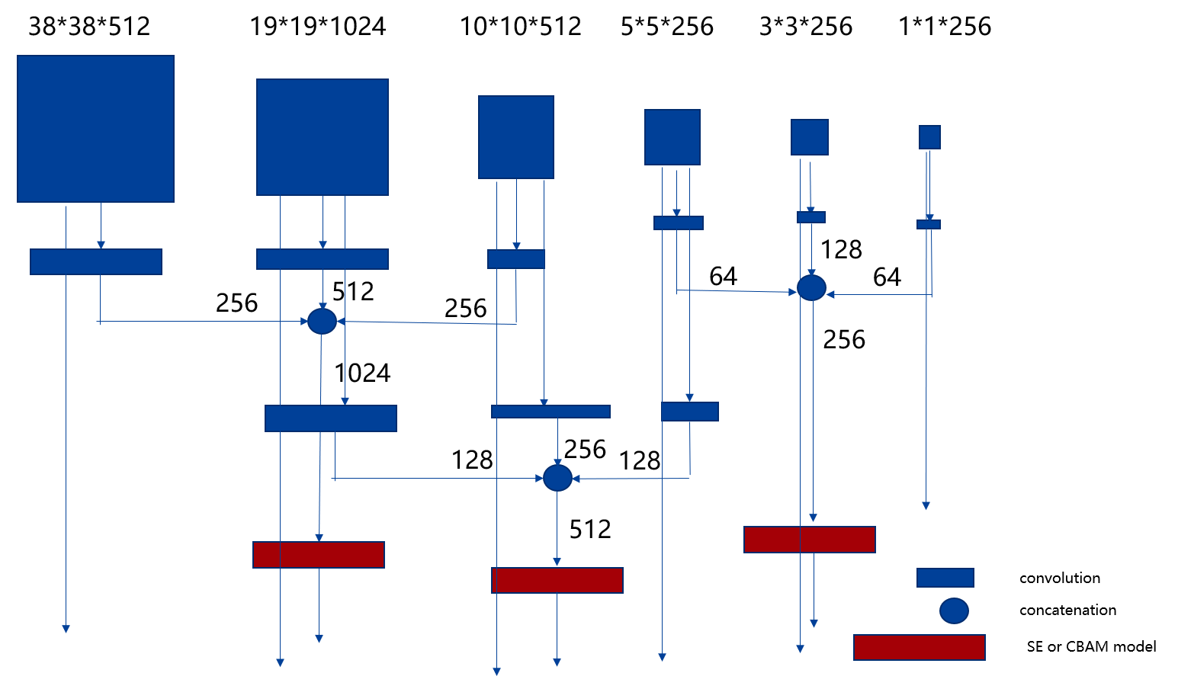
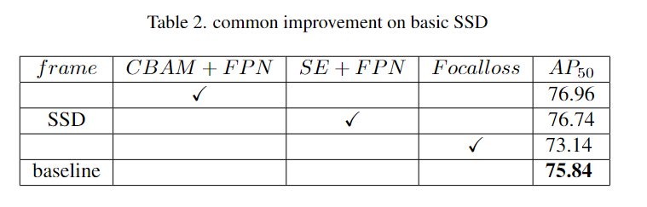
SSD的常见提升技巧
在原SSD架构的基础上添加：
FPN
CE model 关注通道
CBAM model 关注通道及空间

Slide 15
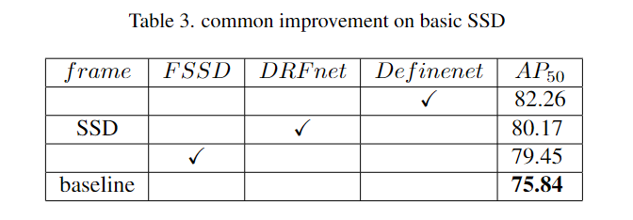
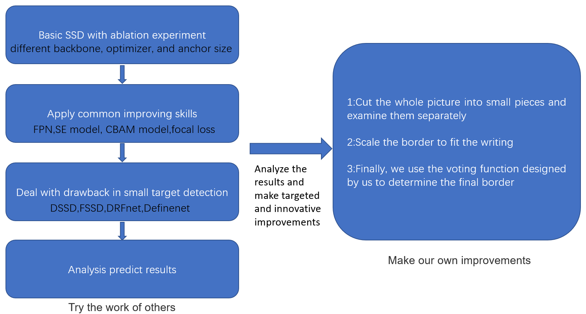
前人对SSD在小物体检测不足的改进
Refinenet:链式残差
FSSD：结合vgg主干中的其他层
DRFnet ：更极端的FPN

Slide 16
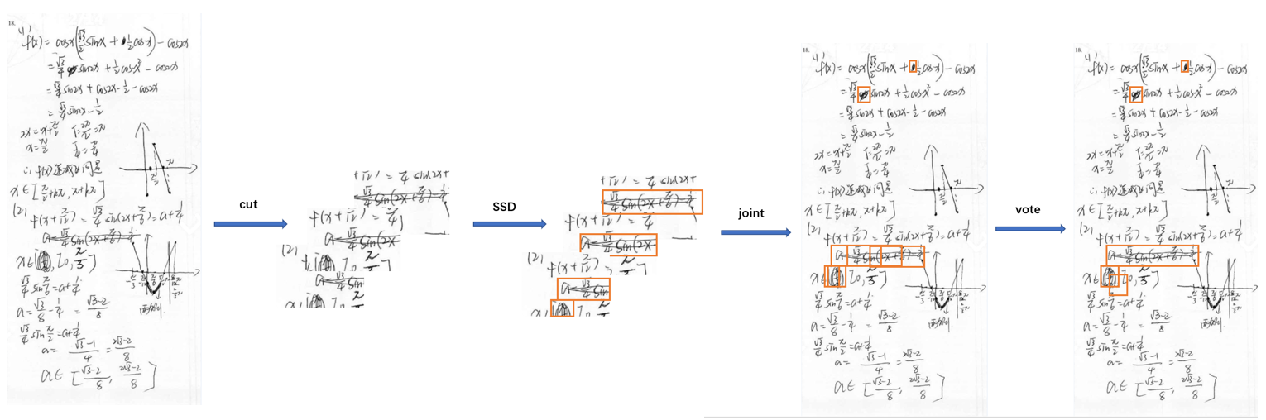
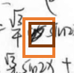
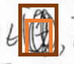
SSD针对性提升方案
缩放边框模块
紧缩 扩大
我们将在分割多个小块后及投票阶段加入——缩放边框模块

Slide 17
总结

Slide 18
工作分配
 | 工作贡献
韩嘉祺 | 数据集制作；benchmark（YOLO）；数据增强实现；数据增强实验（YOLO）
陈醉
陈正
赵梓君
张涛 | Benchmark（3个模型），PPT制作（次），报告制作（次）

Slide 19
感谢您的聆听 恳请批评指正

Slide 20
38*38*512
19*19*1024
10*10*512
5*5*256
3*3*256
1*1*256
128
64
64
256
512
256
256
1024
128
256
128
512
convolution
concatenation
SE or CBAM model

Slide 21
YOLO v5
SSD
RetinaNet
Faster-RCNN
Mask-RCNN + Swin Transformer
DETR
Transformer
One stage
two stage
benchmark
DETR， RetinaNet， Faster-RCNN：benchmark；（2）YOLO v5：benchmark，数据增强；（3）SSD：benchmark，ablation study，tricks，possible devlopment；（4）Mask-RCNN + Swin Transformer：benchmark，数据增强，

